Slide 1
Thuiszitterspact Groningen

Slide 2
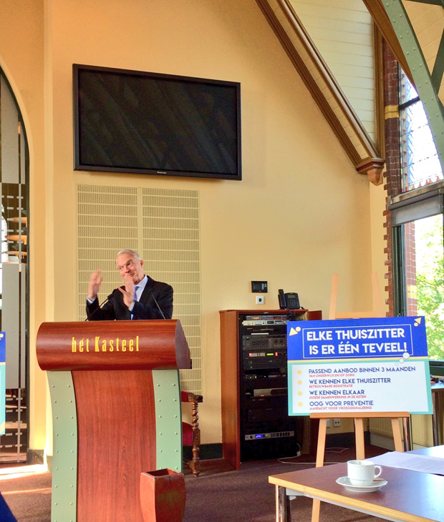
Ambities Thuiszitterspact
Centrale ambitie: vanaf augustus 2020 mag geen enkel kind/jongere (< 18 jr) langer dan 3 maanden thuiszitten zonder aanbod passend onderwijs en/of zorg
D.m.v.:
intensiveren samenwerking betrokken partijen
elkaar aanspreken op verantwoordelijkheden
verbinding gehele onderwijsketen (PO/VO/MBO)

Slide 3
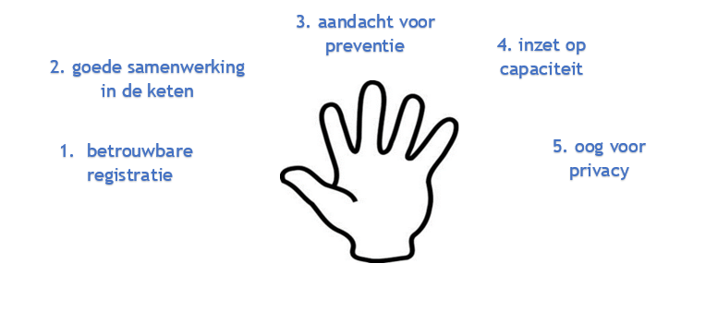
Statements Thuiszitterspact

Slide 4
Andy Lloyd (CFC) 11 februari 2019

Slide 5
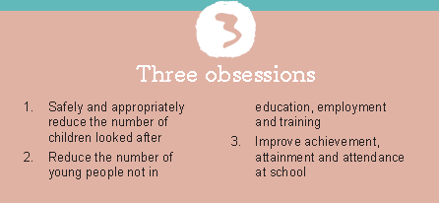

Slide 6
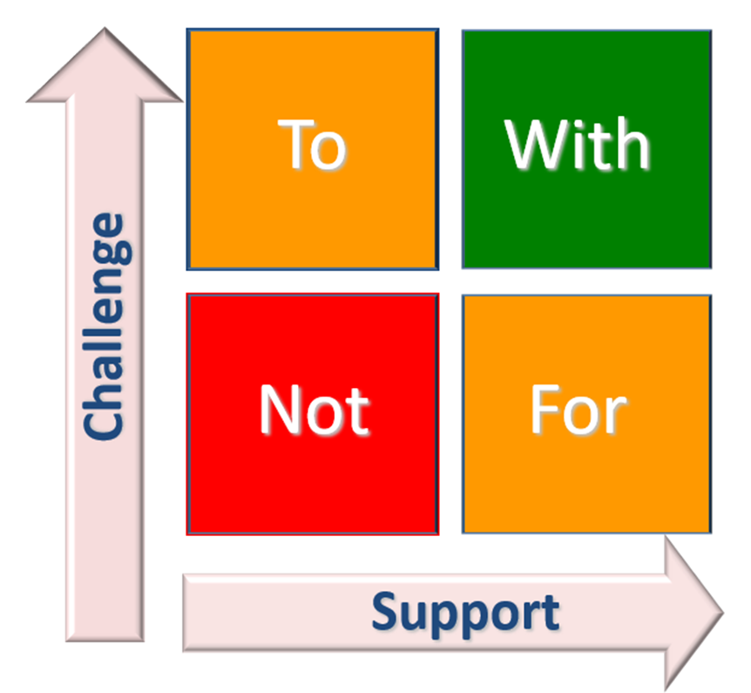
Onderlinge relaties zijn de basis voor succes
Processen zijn belangrijk, maar zorgen niet voor verandering ..... mensen wel!
In alle overleggen ‘het kind/de jongere op tafel’
Praat mét het kind/de jongere i.p.v. over of voor hen
Luisteren naar de stem van het kind/de jongere en laat die stem invloed hebben

Slide 7
In multidisciplinaire subgroepen
T.a.v. (dreigende) thuiszitters:
Welke ‘outcomes’ ziet jullie groep voor de gemeente Groningen (n.a.v. Andy Lloyd)? En welke 3 ‘obsessions’ zouden centraal moeten staan?
Welke huidige samenwerkingsrelaties en welke 3 punten ter verbetering ziet jullie groep (per onderwijsdomein of in de keten)?
Hoe zorgen we voor het op gang brengen van een beweging zoals in Leeds? Welke contouren ziet jullie groep voor een op te stellen plan van aanpak (waar te beginnen, wie daarna en op welke wijze)?
Wat kunnen we doen om hier binnen Groningen een bijdrage aan te leveren?

